Slide 1
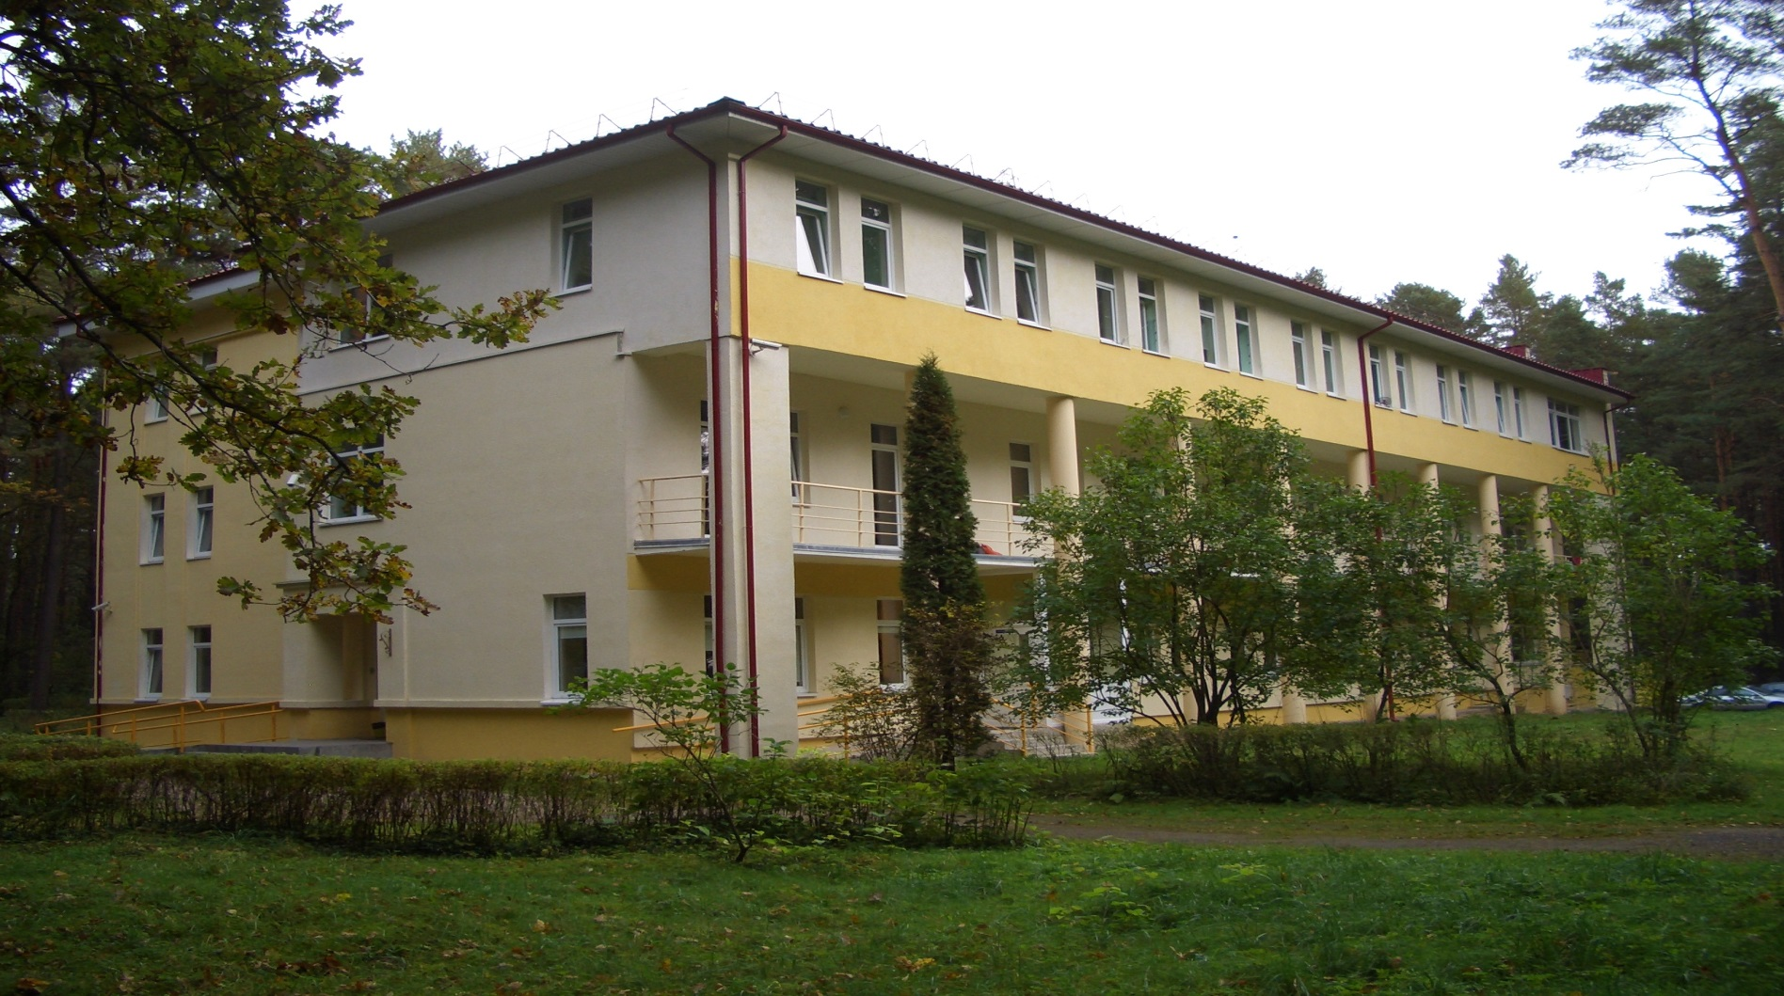
VšĮ Alytaus apskrities
tuberkuliozės ligoninė
2015 m. VEIKLOS ATASKAITA

Slide 2
Ataskaitos turinys
Strategija
Teikiamos paslaugos
Įstaigos struktūra
Darbuotojai
Medicininės veiklos rodikliai
Ekonominės – finansinės veiklos rodikliai
Projektai
Baigiamosios nuostatos

Slide 3
Įstaigos strategija
Viešoji įstaiga Alytaus apskrities tuberkuliozės ligoninė yra specializuota gydymo įstaiga, teikianti antrines ambulatorines ir stacionarines sveikatos priežiūros paslaugas visiems Lietuvos Respublikos gyventojams.
Įstaigos veiklos rūšys, pagal Ekonominės veiklos rūšių klasifikatorių:
Ligoninių veikla – 86.10
Gydytojų specialistų veikla – 86.22
Medicinos laboratorijų veikla – 86.90.30.
Pagrindinis įstaigos veiklos tikslas – gerinti Lietuvos gyventojų sveikatą, siekiant sumažinti sergamumą plaučių tuberkulioze bei mirtingumą nuo jos.
Įstaigos misija - teikti kokybiškas ir saugias sveikatos priežiūros paslaugas visiems plaučių tuberkulioze sergantiems Lietuvos Respublikos gyventojams, o taip pat asmenims, kuriems teismo nutartimi taikomas priverstinis gydymas.
Strateginiai tikslai:
Nuolat kurti ir tobulinti efektyviai veikiančios ir kokybiškas paslaugas teikiančios ligoninės įvaizdį;
Artimiausi tikslai:
Įsteigti Tiesiogiai stebimo trumpo gydymo kurso paslaugos kabinetą (DOTS) ir teikti šią paslaugą tiek, kiek ji bus reikalinga;
Sukurti įstaigoje infrastruktūrą gydyti sergančius, atsparia tuberkulioze pacientus kol jie gyvens, rekonstruoti ir išplėsti gydomąjį korpusą įrengiant 1, 2, 3 vietų palatas.

Slide 4
Teikiamos paslaugos
Įstaigos tikslams įgyvendinti įstaigai išduota asmens sveikatos priežiūros licencija, suteikianti teisę verstis asmens sveikatos priežiūros veikla ir teikti šias paslaugas:
antrines ambulatorines sveikatos priežiūros
adresu Naujoji g. 48, Alytuje
  pulmonologijos, radiologijos
  bendrosios praktikos slauga
  laboratorinės diagnostikos.
  antrinės stacionarinės sveikatos priežiūros
  adresu Sanatorijos g. 51, Alytuje
  suaugusiųjų tuberkuliozės II

Slide 5
Įstaigos struktūra
ADMINISTRACIJA
BENDRAS PERSONALAS
AMBULATORIJA
  Priėmimo (gyd. pulmonologo) kabinetas
  Procedūrų kabinetas
  Radiologijos kabinetas
  Mikroskopijų laboratorija
STACIONARAS 55 lovos
  I-III postai
  Priėmimo kabinetas
  Klinikinės fiziologijos kabinetas
  Bronchoskopijų kabinetas
  Maisto priėmimo punktas
ŪKIO EKSPLOATACIJOS PERSONALAS

Slide 6
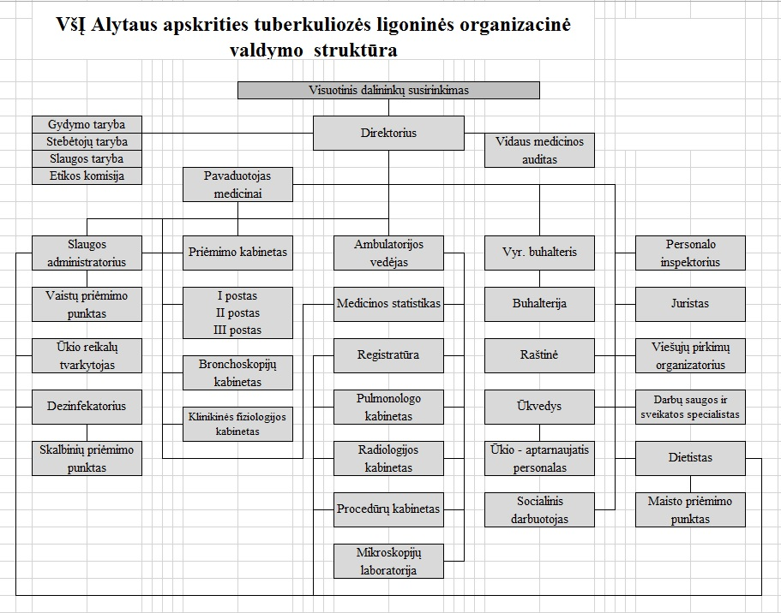

Slide 7
Darbuotojai
Eil. Nr. | Struktūrinis padalinys | Etatinė pareigybė | 2015-12-31
 |  |  | Etatai | Fiziniai asmenys
1 | Administracija |  | 3 | 3
2 | Bendras personalas |  | 9,75 | 11
3 | Ambulatorija | Gydytojas | 2,5 | 3
 |  | Bendrosios praktikos slaugytojas | 2,0 | 2
 |  | Laborantas | 2,0 | 2
 |  | Valytojas | 0,75 | 1
 |  | Medicinos biologas | 0,25 | 1
4 | Stacionaras | Gydydojas | 9,0 | 7
 |  | Bendrosios praktikos slaugytojas | 17,5 | 16
 |  | Valytojas | 6,25 | 5
5 | Ūkio eksploatacijos personalas | Darbininkai | 7,25 | 6
Iš viso: |  |  | 61,25 | 54
2015 m. pradžioje įstaigoje dirbo 55, o pabaigoje 53 darbuotojai. Atleisti 2 gydytojai pulmonologai, 1 slaugytoja, 1 pagalbinis darbininkas, priimta 1 gydytojas ir 1 darbininkas.

Slide 8
Darbuotojų darbo užmokestis
 | 2014 metai |  | 2015 metai
 | Vid. fizinių asmenų skaičius per mėnesį | Vieno darbuot. vidutinis darbo užmokestis per mėnesį Eur | Vid. fizinių asmenų skaičius per mėnesį | Vieno darbuot. vidutinis darbo užmokestis per mėnesį Eur
Iš viso: | 54 | 735 | 54 | 745
Tame skaičiuje:
Gydytojai | 10 | 1124 | 10 | 1125
Kiti specialistai su aukštuoju išsilavinimu | 4 | 979 | 4 | 1068
Slaugytojai | 18 | 710 | 17 | 686
Kiti specialistai su spec. viduriniu išsilavinimu | 10 | 649 | 10 | 720
Kitas personalas | 12 | 423 | 13 | 434

Slide 9
Personalo darbo užmokesčio dinamika
2010 – 2015 m.

Slide 10
Ambulatorinės paslaugos
Medicininės veiklos rodikliai
Paslaugų rūšis | 2014 m. | 2015 m.
Pulmonologas | 1413 | 1165
Pulmonologas (ilgalaikis stebėjimas) | 28 | 239
Radiologas | 1886 | 2407
Radiologas (vaikų konsultacija)* | 66 | 21
Pulmonologo (kai atliekama bronchoskopija) | 19 | 37
Teleradiologija (suaugusiems) | 140 | 76
Teleradiologija (vaikams) | 1 | 2
Viso: | 3553 | 3947
Tuberkuliozės ambulatorijoje ataskaitiniais metais konsultacijų skaičius padidėjo.

Slide 11
Atliktų mikroskopinių tyrimų skaičius 2015 m.
Įstaigos pavadinimas | 2014m. |  | 2015 m.
 | Tyrimų skaičius | Iš jų TM (+) | Tyrimų skaičius | Iš jų TM (+)
Alytaus tub. ligoninės stacionaras | 681 | 212 | 577 | 179
Alytaus tub. ligoninės ambulatorija | 364 | 52 | 526 | 95
VšĮ Varėnos ligoninė | 88 | 8 | 39 | -
VšĮ Alytaus poliklinika | - | - | 3 | -
VšĮ Druskininkų ligoninė | - | - | - | -
VšĮ Lazdijų sveikatos centras | 3 | - | 3 | -
VšĮ Lazdijų ligoninė | - | - | 3 | 2
Iš viso: | 1136 | 272 | 1152 | 276

Slide 12
Stacionarinės paslaugos
Pagal Valstybinės ligonių kasos ligų apmokėjimo rūšis, tuberkuliozės susirgimai priskiriami ilgalaikiam gydymui.
Duomenys pagal ligų gydymo profilius
Ligų gydymo profilis ir paslaugos kodas | 2014 metais įvykdyta lovadienių | 2015 metais įvykdyta lovadienių | Palyginimas 2012/2013m. (+/-)
Tuberkuliozė I-2 2446 | 978 | 781 | -197
Tuberkuliozė II-1 2447 | 2781 | 2958 | 177
Tuberkuliozė II-2 2448 | 2256 | 2226 | -30
Tuberkuliozė II-3 2449 | 3644 | 3728 | 84
Tuberkuliozė II-4 2450 | 10319 | 10904 | 585
Iš viso: | 19 978 | 20 597 | 619

Slide 13
Teismo nutartimi gydytų pacientų skaičius pagal savivaldybes
Teismo nutartimi gydytų pacientų skaičius
Savivaldybė |  | 2013 m. | 2014 m. | 2015 m.
1 | Anykščių raj. | - | 1 | -
2 | Alytaus m. | 2 | 1 | 1
3 | Elektrėnų raj. | - | - | 1
4 | Ignalinos raj. | 2 | 2 | 3
5 | Kauno m. ir raj. | 3 | 4 | 1
6 | Molėtų raj. | - | 1 | 1
7 | Pakruojo raj. | 1 | - | -
8 | Panevėžio m. | 3 | 8 | 7
9 | Pasvalio raj. | 1 | - | -
10 | Raseinių raj. | - | - | 1
11 | Šiaulių m. ir raj. | 1 | 1 | 3
12 | Šilutės raj. | 1 | 1 | -
13 | Trakų raj. | 1 | 3 | 4
14 | Vilniaus | 8 | 10 | 13
15 | Jurbarko raj. | 1 | 2 | 1
16 | Akmenės m. ir raj. | 1 | - | 2
17 | Kėdainių raj. | 1 | 1 | -
18 | Lazdijų raj. | - | 1 | -
19 | Varėnos raj. | - | 1 | 1
20 | Kaišiadorių raj. | - | 2 | -
21 | Marijampolės raj. | - | 1 | 2
22 | Biržų raj. | - | 1 | 1
23 | Joniškio raj. | - | 1 | 1
24 | Utenos raj. | - | - | 1
Iš viso: |  | 28 | 42 | 44

Slide 14
Stacionaro lovų funkcionavimo rodikliai
2013 - 2015 m.
Metai | Vid. lovų skaičius | Gulėjo ligonių | Lovadieniai | Lovos funkcionavimas dienomis | Stac. lovų fondo panaud. % | Lovos apyvarta
2013 | 55 | 140 | 20250 | 368,2 | 100,8 | 2,5
2014 | 55 | 132 | 19978 | 363,2 | 99,5 | 2,4
2015 | 55 | 130 | 20597 | 374,5 | 102,6 | 2,3
Vidutinė gydymo trukmė ir gulėjimo laikas 2012 - 2014 m.
Metai | Išrašyti + mirę | Mirusių lig.sk. | Lovadieniai | Vidutinė gulėjimo trukmė
2013 | 140 | 11 | 20250 | 144,5
2014 | 132 | 9 | 19978 | 151,3
2015 | 130 | 6 | 20597 | 158,3

Slide 15
Ekonominė - finansinė veikla
VŠĮ Alytaus apskrities tuberkuliozinė ligoninė licencijuotai veiklai vykdyti disponuoja ilgalaikiu materialiuoju ir nematerialiuoju, trumpalaikiu turtu ir atsargomis.
Eksploatuojamas panaudos teise gautas ilgalaikis turtas: Eur
Turto grupės pavadinimas | Turto vertė 2014 m. | Turto vertė 2015 m.
SAM panaudos ir pasaugos teise perduotas naudoti turtas
-pastatai, statiniai -medicininė įranga -kitas mat. turtas (ūkinis inventorius) -esminio pagerinimo darbai pastatų nugriovimas ir rekonstravimas -trumpalaikis med. inventorius | 1 854 869 201 133 3862 253 | 6 404 493 694 471 13 334 154 809 253
Viso: | 2 060 117 | 2 191 764
Alytaus miesto savivaldybės panaudos teise perduotas turtas
medicininė įranga | 3 041 | 3 041

Slide 16
VšĮ Alytaus apskrities tuberkuliozės ligoninės nuosavas turtas
VšĮ Alytaus apskrities tuberkuliozės ligoninėje turto, pajamų ir sąnaudų apskaita tvarkoma, taikant dvejybinį įrašą. Visos ūkinės operacijos ir ūkiniai įvykiai pagrįsti apskaitos dokumentais, kurie surašomi ūkinės operacijos ir ūkinio įvykio metu arba jiems pasibaigus ar įvykus.
Rodikliai | Likutinė vertė praėjusių finansinių metų pabaigoje 2014-12 -31 Eur | Likutinė vertė finansinių metų pabaigoje 2015-12 31 Eur
Medicininė įranga, prietaisai, įrankiai ir įrengimai | 10 954 | 9 488
Kitas materialus turtas (ūkinis inventorius, baldai biuro įranga) | 10 148 | 12 643
Transporto priemonės | 10 086 | 21 800
Kiti statiniai | 30 878 | 29 876
Nebaigta statyba | 12 377 | 79 952
Iš viso: | 74 443 | 153 759
Įsigytas turtas.
2015 metais įstaiga įsigijo biuro įrangos -1745 Eur, transporto priemonę 14 999 Eur, kitą ūkinį inventorių – 5114 Eur.

Slide 17
Nematerialus ilgalaikis turtas
Nematerialųjį turtą sudaro buhalterinė programa „Agnum“. Programos įsigijimo savikaina 2266 eur. Programos nusidėvėjimas 100 procentų, tačiau naudojama įstaigos veikloje.
Įstaigos trumpalaikis turtas (atsargos)
Rodikliai | Likutinė vertė 2014-12-31 Eur | Likutinė vertė finansinių metų pabaigoje 2015-12-31 Eur
Medikamentai | 331 638 | 330 666
Medžiagos | 5 153 | 1 173
Kuras | 6 974 | 3 565
Iš viso: | 343 765 | 335 404
Atsargomis laikomas įstaigos trumpalaikis turtas, kuris sunaudojamas pajamoms uždirbti per vienerius metus arba per vieną įtaigos veiklos ciklą. 2015 metais nupirkta inventoriaus už 12 687 eurų (darbo kostiumai darbininkams, medicininis inventorius, pižamos ligoniams, kitas ūkinis inventorius(televizoriai, vaizdo stebėjimo kameros.)

Slide 18
Kitas trumpalaikis turtas
Rodikliai | Likutinė vertė 2014-12-31 Eur | Likutinė vertė finansinių metų 2015-12-31 Eur
Išankstiniai mokėjimai ir būsimų laikotarpių sąnaudos | 1 605 | 2 024
Per vienerius metus gautinos sumos už paslaugas, naudojamą ir parduotą turtą | 160 571 | 97 485
Pinigai ir pinigų ekvivalentai | 327 811 | 425 652
Iš viso: | 489 987 | 525 161
Išankstinių apmokėjimų sumas sudaro apmokėjimas tiekėjams už prekes, paslaugas, spaudos prenumeratą 2016 metams, būsimų laikotarpių sąnaudų sumas sudaro 2015 metų pabaigoje į apskaitą įtraukta sąnaudos už transporto, pacientų žalos atlyginimo, civilinės atsakomybės draudimai, darbo užmokesčio ir socialinio draudimo sąnaudos, tenkančios 2016 metams - 1883 eur. Gautinos sumos už paslaugas, naudojamą turtą, parduotas prekes sudaro TLK įsiskolinimas už paslaugas 97096 eur, kitų juridinių asmenų skolos už suteiktas medicinines paslaugas 229 eur. ir atsiskaitytinų asmenų už ūkio išlaidos 160 eur. 2015 metų gruodžio 31 d. piniginės lėšos bankų sąskaitose ir kasoje sudarė 425652 eur.

Slide 19
Gautos įstaigos lėšos
Sveikatos priežiūros paslaugos | 2014 metai (Eur) | 2015 metai (Eur) | Palyginimas 2014/2015 m. (+/-)
Pagrindinės veiklos pajamos iš PSDF | 996 780 | 1 010 425 | 13 645
Iš kitų juridinių ir fizinių asmenų: | 5 124 | 5 593 | 469
Finansavimo pajamos iš kitų šaltinių | 80 279 | 121 388 | 41 109
Finansinės investicinės lėšos (palūkanos už turimas lėšas banke) | 219 | 2 | -217
Iš viso pajamų: | 1 082 402 | 1137408 | 55 006

Slide 20
Įstaigos pajamų pagal finansavimo šaltinius struktūra

Slide 21
Įstaigos sąnaudos pajamos uždirbti 2015 metais
Darbo užmokestis | 2014 m (Eur) | Panaud.% nuo pajamų | 2015 m (Eur) | Panaud. % nuo pajamų
Darbo užmokestis | 486 298 | 44,9 | 483379 | 42,5
Socialinio draudimo įmokos | 150 400 | 13,9 | 149526 | 13,1
Amortizacinės ilgalaikio turto sąnaudos | 10 533 | 1,0 | 10118 | 0,9
Darbuotojų kvalifikacijos kėlimas | 123 | 0,01 | 48 | 0,01
Komunalinių paslaugų: šildymo, elektros energijos, ryšių, šalto vandens, šiukšlių išvežimo | 30 611 | 2,81 | 28900 | 2,5
Transporto išlaikymo sąnaudos | 8 083 | 0,71 | 6513 | 0,6
Paprasto remonto, patalpų eksploatacinės išlaidos, medicininės aparatūros remontas priežiūra, lifto priežiūra remontas | 13 246 | 1,3 | 16537 | 1,5
Nuomos sąnaudos | 385 | 0,04 | 317 | 0,03
Medžiagos ligonių gydymui, patalpų eksploatacijai (medikamentai, ūkinės, dezinfekcinės) | 123 146 | 11,41 | 178588 | 15,7
Kitų paslaugų sąnaudos: laboratoriniai tyrimai, gydytojų konsultacijos, ligonių maitinimo , patalynės skalbimo, patalpų apsaugos, pacientų transportavimo, civilinės atsakomybės draudimas už padarytą žalą pacientams, patalpų dezinfekcijos ir kt. | 134 414 | 12,4 | 131510 | 11,6
Pagrindinės veiklos kitos sąnaudos: įmokos į garantinį fondą, spaudiniai, blankai, kanceliarinės prekės, pašalpos darbuotojams, banko aptarnavimo paslaugos ir kt. | 5 711 | 0,52 | 16538 | 1,5
Finansinės investicinės sąnaudos: Neigiamas valiutos kurso paasikeitimas, delspinigiai | - | - | 3
Iš viso: | 962 950 | 89,0 | 1 021 977 | 89,9

Slide 22
Pagrindinės veiklos sąnaudų struktūra

Slide 23
Pagrindinės veiklos sąnaudos
Lyginant su 2014 metų ataskaitiniu laikotarpiu įstaigos veiklos sąnaudos padidėjo beveik 1 %.
Išlaidų didėjimą įtakojo medžiagų ligonių gydymui, maitinimo, patalynės skalbimo paslaugų brangimas.
Pagrindinės veiklos kitos sąnaudos padidėjo dėl įstaigos nuosavų lėšų panaudojimo investicijų projekto įgyvendinimui.
Autotransporto degalų sunaudojimo normų nustatymą ir nurašymą reglamentuoja direktoriaus įsakymu patvirtinta automobilių naudojimo tvarka, parengta vadovaujantis pavyzdinėmis taisyklėmis.
Visi pirkimai (prekės, darbai ir paslaugos) vykdomi CVP IS priemonėmis ir per CPO. Su paslaugų ir prekių tiekėjais sudaromos sutartys, numatant įstaigai palankius 45–60 dienų apmokėjimo terminus.

Slide 24
Sąnaudos valdymo išlaidoms
Sąnaudų pavadinimas | Eur
Pagrindinės veiklos sąnaudos | 1 021 977
Valdymo išlaidos 8,5 % | 87 483
darbo užmokestis 5,9 % | 60713
socialinio draudimo įmokos 1,8 % | 18809
amortizacinės ilgalaikio turto 0,1 % | 797
Komunalinių paslaugų 0,2 % | 1705
Transporto išlaikymo 0,04 % | 384
Pagrindinės veiklos, patalpų ekspl., nuomos, 0,16 % kancialiarinės prekės, kvalifikacijos kėlimas | 1318
Kompiuterinės įrangos palaikymo 0,3 % | 3757

Slide 25
2015 metų įstaigos ekonominės - finansinės veiklos rezultatas
Viešosios įstaigos Alytaus apskrities tuberkuliozės ligoninės dalininkas (steigėjas) yra Lietuvos Respublikos Sveikatos apsaugos ministerija. Dalininko kapitalas įstaigos finansinėje apskaitoje sudarė 11522 litus. Dalininko kapitalas nepakito ir ataskaitiniais 2015 metais.
Nuosavo kapitalo rodikliai balanse | Praėjusio laikotarpio suma (2014 m) | Ataskaitinio laikotarpio suma (2015 m)
Dalininkų kapitalas | 11 522 | 11 522
Rezervas
Ankstesnių metų veiklos rezultatas | 334 198 | 453 650
Ataskaitinių metų veiklos rezultatas | 119 452 | 115 432
Iš viso: | 465 172 | 580 604
Grynasis finansinių metų pelnas 10,1 % visų pajamų. VšĮ Alytaus apskrities tuberkuliozės ligoninė už suteiktas sveikatos priežiūros paslaugas 2015 m. iš Privalomojo sveikatos draudimo fondo gavo 88,8 % visų pajamų. 10,7 % sudarė finansavimo pajamos ir 0,5 % sudarė lėšos už paslaugas kitoms gydymo įstaigoms ir gyventojams nedraustiems privalomuoju sveikatos draudimu. Finansiniam rezultatui įtakos turėjo balo vertės atstatymas nuo metų pradžios.

Slide 26
Finansinių įsipareigojimų būklė
2014-12-31
(Eur)
Rodikliai | Skolos ar jų dalys, apmokėtinos:
Mokėtinų sumų skaidymas pagal rūšis | Per vienerius finansinius metus | Po vienerių metų, bet ne vėliau kaip per penkerius metus
Finansinės skolos: - kredito įstaigoms
Skolos tiekėjams | 14 930
Su darbo santykiais susiję įsipareigojimai (įmokos sodrai) | 26 899
Kitos mokėtinos sumos ir trumpalaikiai įsipareigojimai (nepanaudotų atostogų rezervas) | 50 819
Iš viso: | 92 648

Slide 27
2015 metais baigta įgyvendinti 2006 metais pradėta vykdyti Investicijų programa „VšĮ Alytaus apskrities tuberkuliozės ligoninės teikiamų paslaugų restruktūrizavimas“ trečiojo etapo investicijų projektas „VšĮ Alytaus apskrities tuberkuliozės ligonines avarinių pastatų nugriovimas, avarinio administracijos-ūkio pastato rekonstravimas, teritorijos sutvarkymas ir aptvėrimas“. Investicijų projekto sąmatinė vertė 208,6 tūkst. eurų. Iš Valstybės investicijų 2014–2016 metų programos biudžeto buvo prašoma 155 tūkst. eurų, likusi suma - 53,6 tūkst. eurų - įstaigos nuosavos lėšos. 2014 metais projektui skirta 101,5 tūkst. eurų, nugriauti 3 nenaudojami avariniai pastatai ir pradėtas rekonstruoti administracinis-ūkinis pastatas. 2015 m. Iš VIP gauta 53,6 tūkst. Eurų, o pridėjus 64 tūkst. eurų įstaigos nuosavų lėšų baigtas remontuoti administracinis-ūkinis pastatas, nugriauti likusieji avariniai pastatai, teritorija aptverta 565 m. ilgio tvora, įrengti šaligatviai, privažiavimo keliai ir sutvarkyta teritorija.
Projektai
Notes:
Projektai

Slide 28
Baigiamosios nuostatos
Kiekybiniai VšĮ Alytaus apskrities tuberkuliozės ligoninės veiklos vertinimo rodikliai:
1. VšĮ Alytaus apskrities tuberkuliozės ligoninė 2015 metais dirbo pelningai, finansinių metų veiklos rezultatas – 115 432 Eur perviršis (pelnas), tai sudaro 10,1 % visų pajamų;
2. Sąnaudos darbo užmokesčiui ir socialiniam draudimui sudaro 55,6 % visų pajamų, iš jų darbo užmokesčiui - 42,5 %, socialiniam draudimui - 13,1 %;
3. Įstaigos bendrosios sąnaudos sudaro 89,9 %, iš jų valdymo išlaidoms sudaro 8,5 %, tame skaičiuje darbo užmokesčiui 5,9 %;
4. Gautas papildomas finansavimas pagal finansavimo šaltinius 8,7 %:
- finansavimo sumos iš kitų šaltinių atsargoms įsigyti (medikamentai ligonių gydymui apmokami centralizuotai Valstybinės ligonių kasos) 92 835,04 Eur;
- piniginės lėšos 2 % GPM 85,50 Eur;
- draudimo išmokos transporto remontui iš kitų šaltinių 102,54 Eur;
- gauta lėšų teikiant mokamas medicinines paslaugas 5 592,41 Eur.
Kokybiniai įstaigos veiklos vertinimo rodikliai:
- 2015 metais nebuvo gauta nė vieno rašytinio gyventojų skundo dėl teikiamų paslaugų kokybės ar medicininės etikos ir deontologijos principų pažeidimo;
- darbuotojų kaitos rodiklis 5,5 %;
- prioritetinių paslaugų (kriterijumi įstaigoje sąlyginai prisiimtas teismo nutartimi priverstinai gydomų pacientų skaičius) suteikta 4,5% daugiau, 2014 m. – 42 pacientai, 2015 m. – 44 pacientai.
Įstaigos finansinė būklė išlieka stabili, be įsiskolinimų, racionaliai ir ekonomiškai panaudojami finansiniai resursai ir materialiniai ištekliai..

Slide 29

Dėkoju už dėmesį

